Slide 1
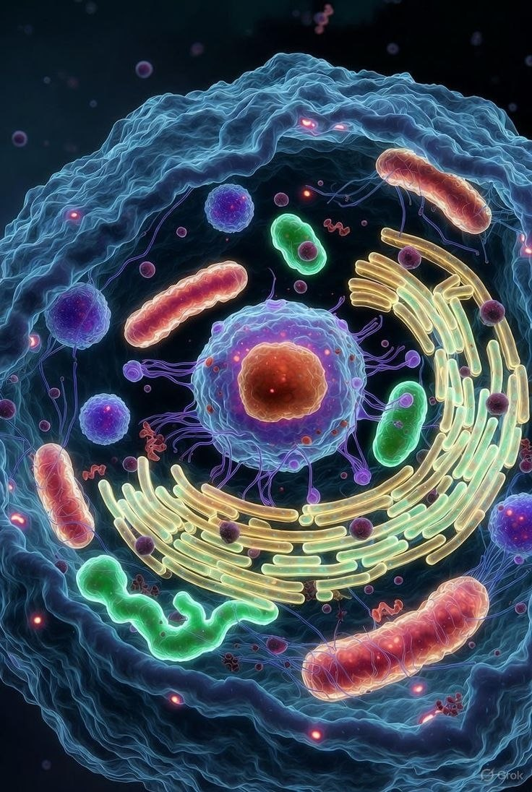
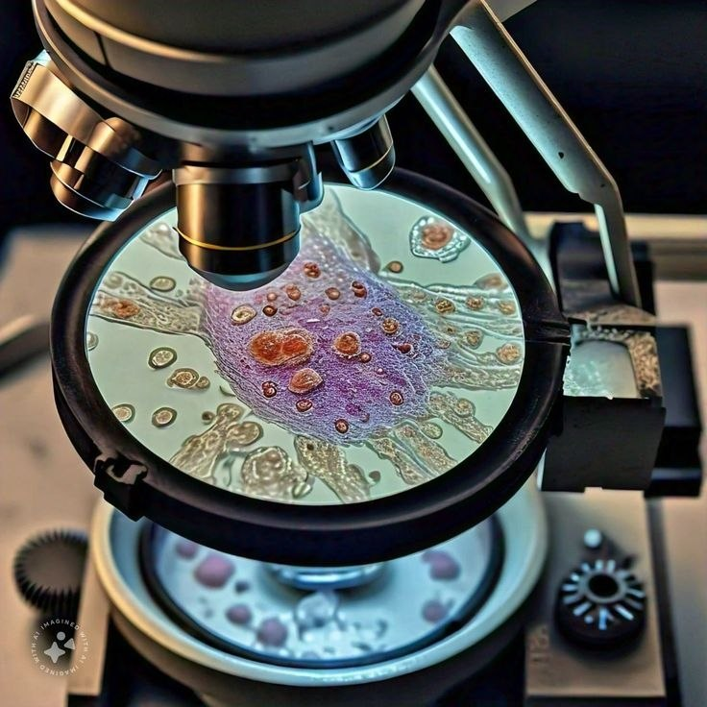
ثانوية أحمد عبد السلام
الانقسام الخيطي المتساوي
مادة العلوم الطبيعية و الحياة
إعداد التلميذة: بوجمعة أسماء
عرض تعليمي • السنة الدراسية 2026–2027

Slide 2
ما هو الانقسام الخيطي المتساوي؟
هو انقسام الخلية الأم إلى خليتين بنتين متماثلتين وراثيًا، تحتوي كل واحدة منهما على نفس عدد الصبغيات الموجود في الخلية الأم.
النتيجة
خلية أم
خليتان بنتان
الأهمية: النمو • تجديد الخلايا • تعويض الخلايا التالفة
الانقسام الخيطي المتساوي • 2
علوم الطبيعة والحياة • 2

Slide 3
قبل الانقسام: الطور البيني
خلال الطور البيني تنمو الخلية وتتضاعف مادتها الوراثية (ADN)، استعدادًا للانقسام.
ماذا يحدث؟
• تنمو الخلية وتستعد للانقسام.
• تتضاعف المادة الوراثية (ADN).
• تُنسخ المكونات الضرورية لتوزيعها على الخليتين الجديدتين.
ملاحظة: الطور البيني يسبق مراحل الانقسام الخيطي، ولا يُعدّ واحدًا من أطواره الأربعة.
الانقسام الخيطي المتساوي • 3
علوم الطبيعة والحياة • 3

Slide 4
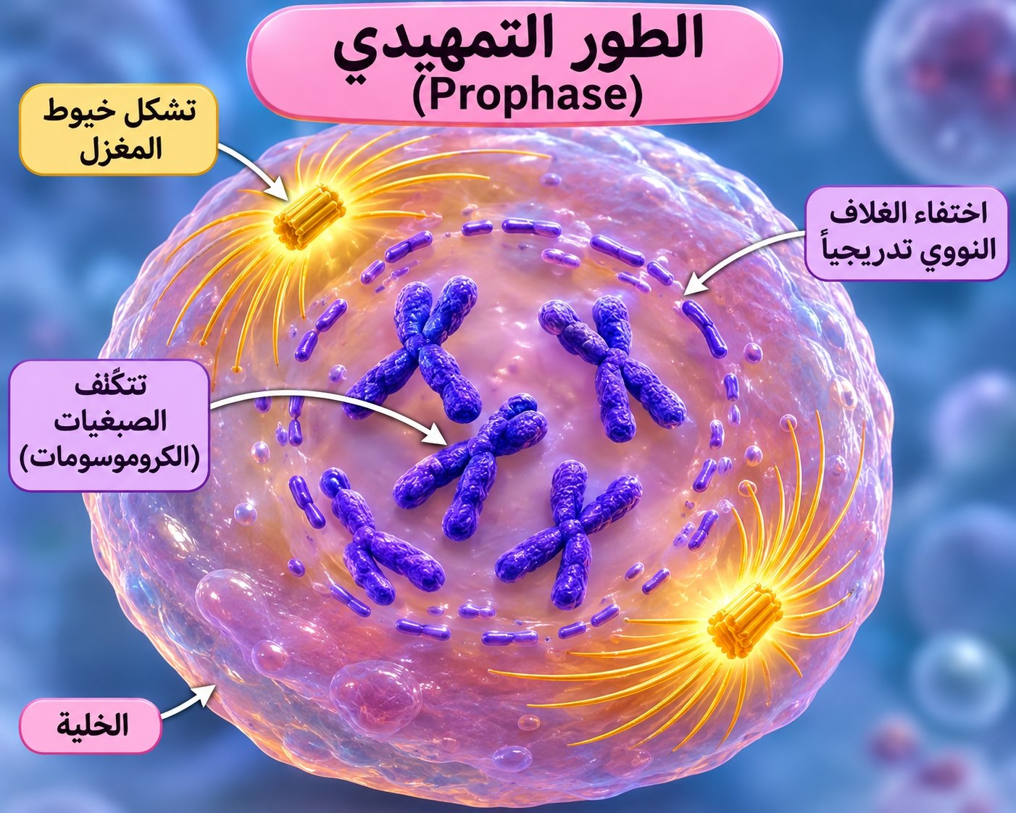
١. الطور التمهيدي
ماذا يحدث في هذه المرحلة؟
تتكثف الصبغيات وتصبح واضحة، ويبدأ الغشاء النووي في التفكك، كما تتكون خيوط المغزل.
• تتكثف الصبغيات.
• يبدأ تشكل جهاز المغزل.
• تتهيأ الخلية لتوزيع الصبغيات.
رسم تخطيطي توضيحي للخلية
الانقسام الخيطي المتساوي • 4
علوم الطبيعة والحياة • 4

Slide 5
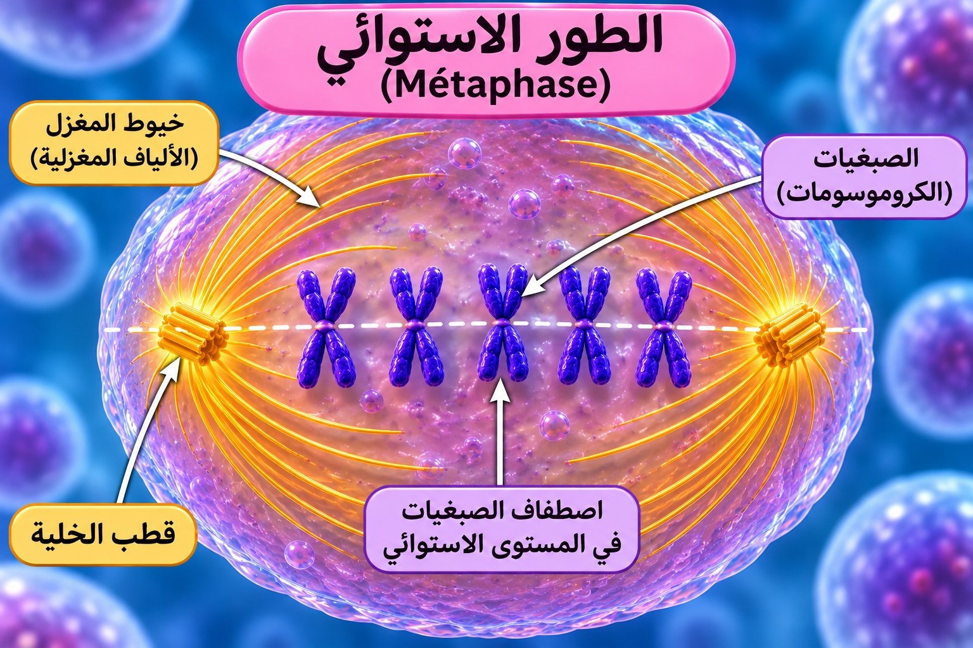
٢. الطور الاستوائي
ماذا يحدث في هذه المرحلة؟
تصطف الصبغيات في المستوى الاستوائي للخلية، وترتبط بخيوط المغزل.
• تصطف الصبغيات في وسط الخلية.
• ترتبط الصبغيات بخيوط المغزل.
• يساعد هذا الاصطفاف على توزيع متساوٍ.
رسم تخطيطي توضيحي للخلية
الانقسام الخيطي المتساوي • 5
علوم الطبيعة والحياة • 5

Slide 6
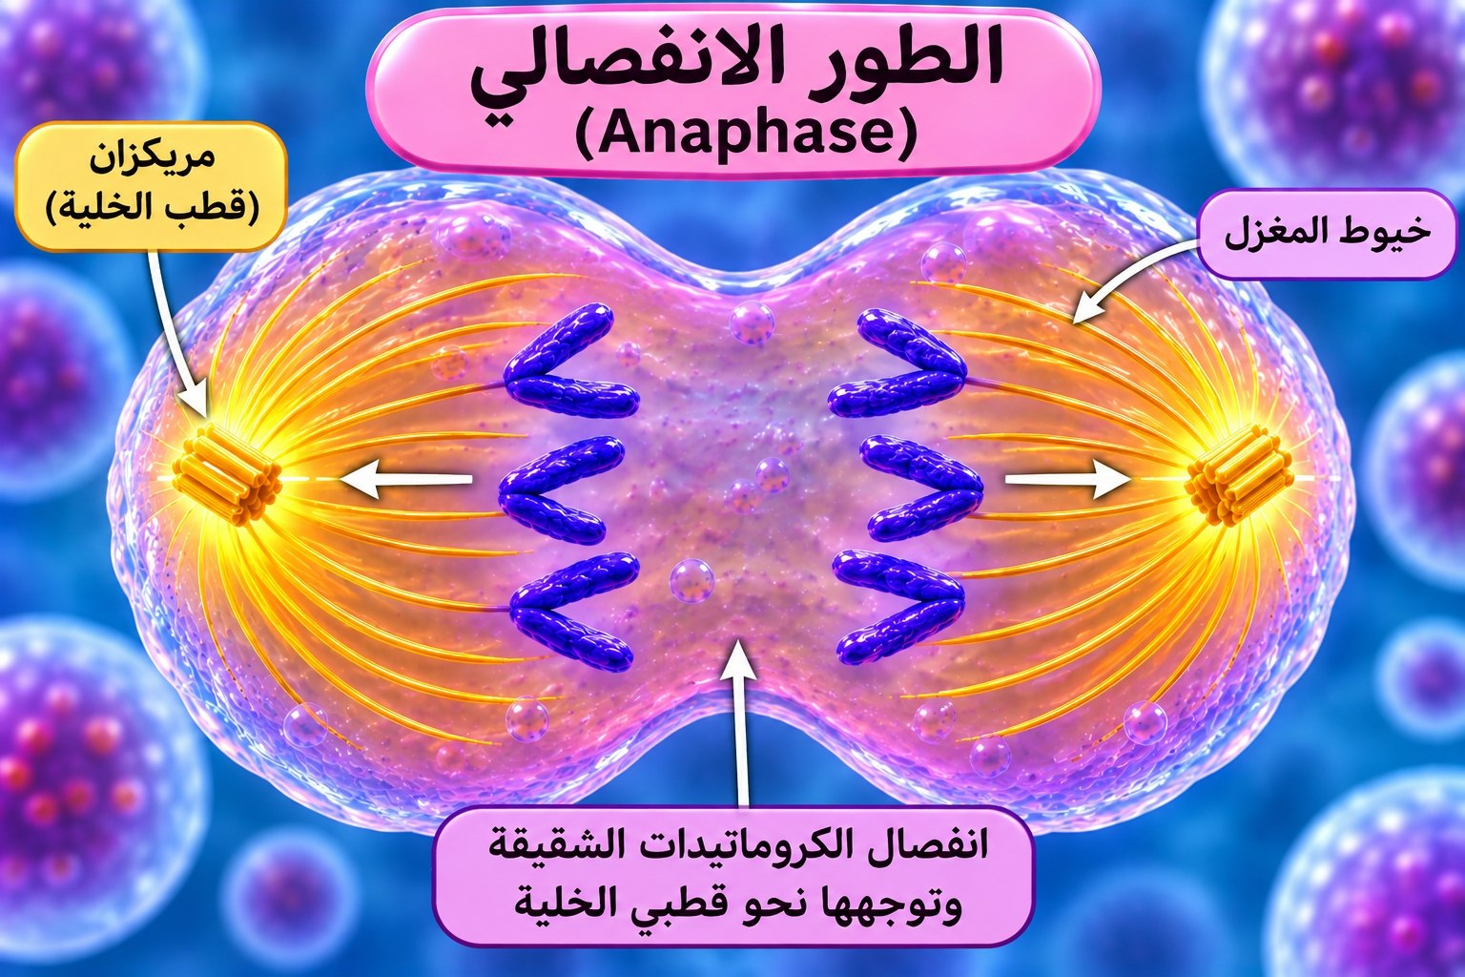
٣. الطور الانفصالي
ماذا يحدث في هذه المرحلة؟
تنفصل الكروماتيدات الشقيقة وتتجه نحو قطبي الخلية المتعاكسين.
• تنفصل الكروماتيدات الشقيقة.
• تتحرك نحو قطبي الخلية.
• تحصل كل جهة على مجموعة متساوية.
رسم تخطيطي توضيحي للخلية
الانقسام الخيطي المتساوي • 6
علوم الطبيعة والحياة • 6

Slide 7
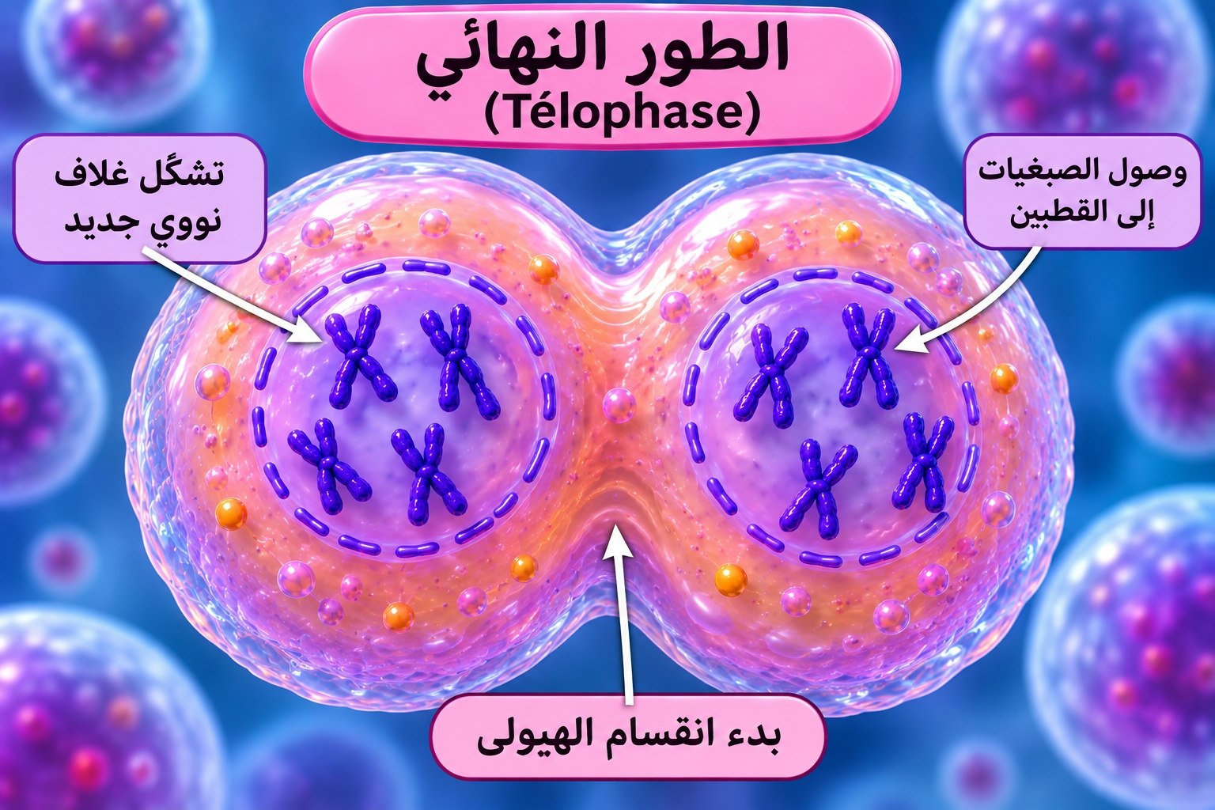
٤. الطور النهائي
ماذا يحدث في هذه المرحلة؟
تتكون نواتان جديدتان حول مجموعتي الصبغيات، ثم ينقسم السيتوبلازم لتتشكل خليتان بنتان.
• تتشكل نواتان جديدتان.
• تبدأ الصبغيات في التفكك إلى كروماتين.
• ينقسم السيتوبلازم لتتشكل خليتان.
رسم تخطيطي توضيحي للخلية
الانقسام الخيطي المتساوي • 7
علوم الطبيعة والحياة • 7

Slide 8
خلاصة الدرس
يمر الانقسام الخيطي المتساوي بأربعة أطوار متتابعة:
←
←
←
١. الطور التمهيدي
٢. الطور الاستوائي
٣. الطور الانفصالي
٤. الطور النهائي
النتيجة النهائية: خليتان بنتان متماثلتان وراثيًا، ولهما نفس عدد صبغيات الخلية الأم.
تذكّر: يتضاعف الـ ADN قبل الانقسام خلال الطور البيني.
الانقسام الخيطي المتساوي • 8
علوم الطبيعة والحياة • 8

